Slide 1
УП.01.01 Разработка программных модулей программного обеспечения для компьютерных систем
Выполнили: Груздев Р.И., Герасимов Д.А.
Группа: П1-18

Slide 2
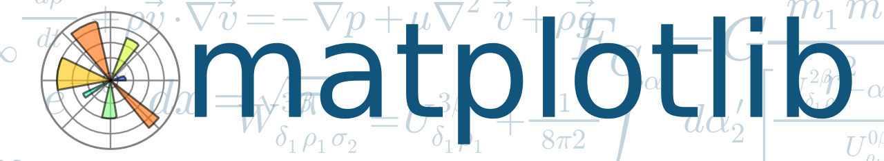






Инструменты
Язык программирования: Python
Библиотеки: Matplotlib, NumPy, PyGame, PyQt, SQLite, Tkinter
IDE: PyCharm

Slide 3
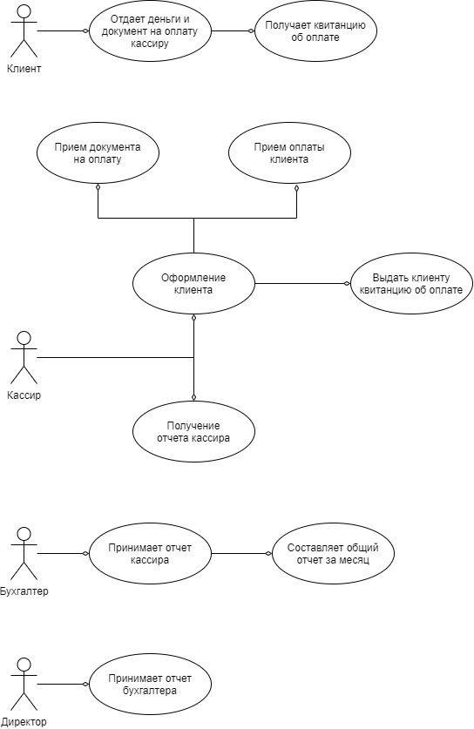
Диаграмма прецедентов (проекта)

Slide 4
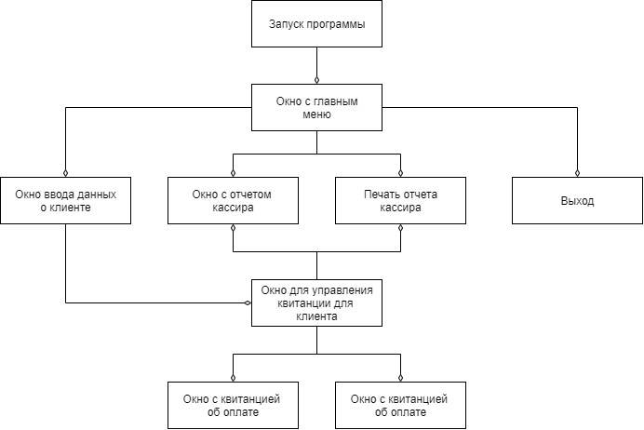
Сценарий использования приложения (проекта)

Slide 5
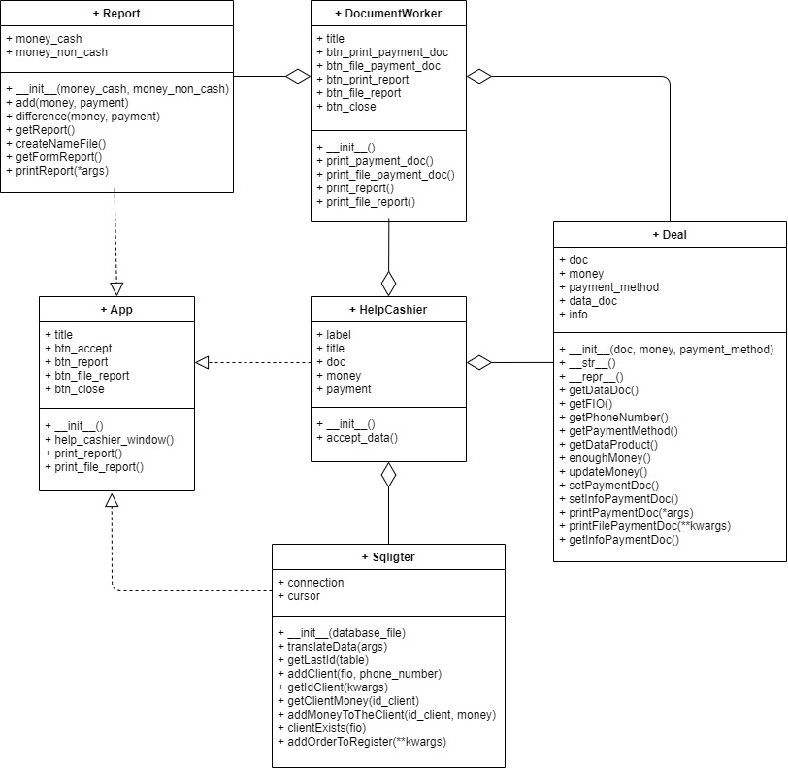
Диаграмма классов (проекта)

Slide 6
Спасибо за внимание

